Slide 1
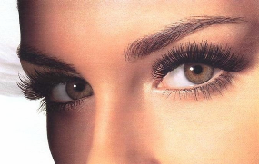
Тема урока: Анализаторы. Строение и функции зрительного анализатора.

Slide 2
Части анализатора: -рецептор; -проводник; -центр коры полушарий головного мозга

Slide 3
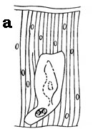
Эволюция органа зрения

Slide 4
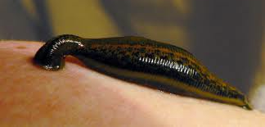
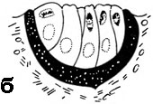

Slide 5
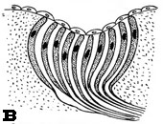

Slide 6
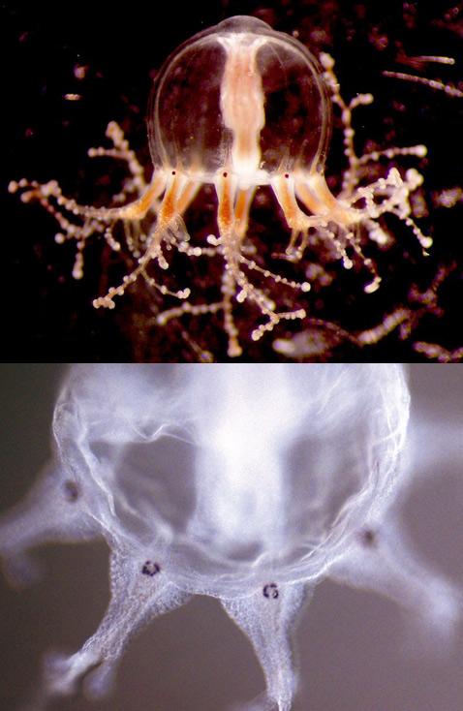
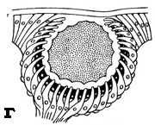

Slide 7
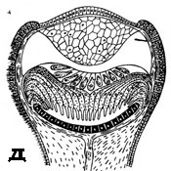
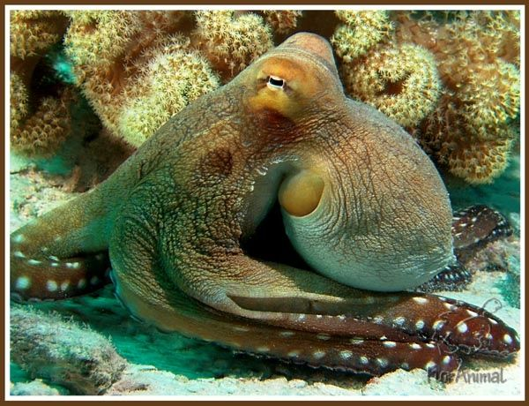

Slide 8
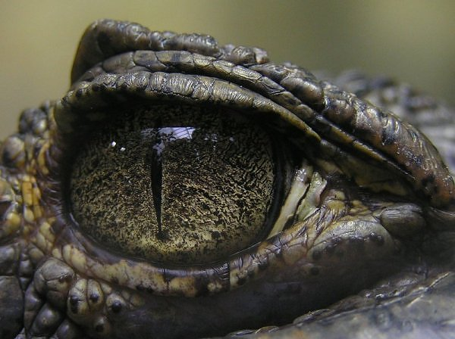
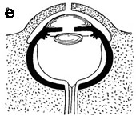

Slide 9
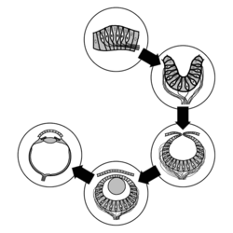

Slide 10
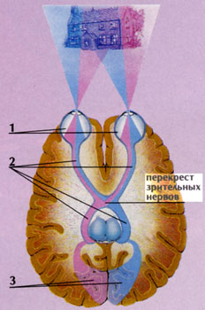
1.Глаза 2.Проводник( нервы) 3.Зрительная зона коры больших полушарий

Slide 11
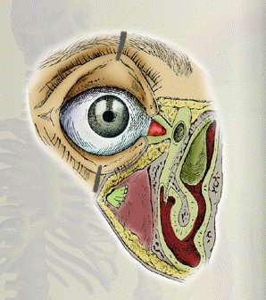
Вспомогательный аппарат

Slide 12
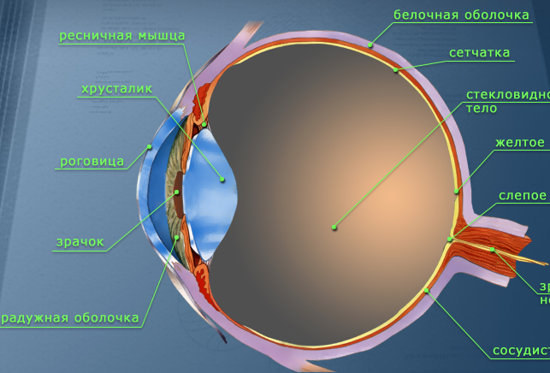

Slide 13
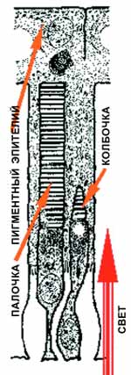
Сетчатка (0,15 – 0,20 мм) внутренняя оболочка глаза, состоящая из фоторецепторов: палочек и колбочек.
Палочки – рецепторы,
воспринимающие черно – белое
изображение -120 млн.
Колбочки – рецепторы,
различающие синий, зеленый
и красный цвета(7 млн).
Все остальные цвета – смешанные.

Slide 14
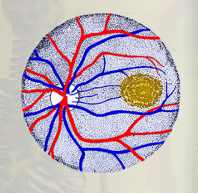
Глазное дно

Slide 15
Механизм работы оптической системы глаза.
Отраженные от предмета лучи света проходят через оптическую систему глаза и создают обратное и уменьшенное изображение на сетчатке
(мозг«переворачивает» обратное изображение, и оно воспринимается как прямое).
D = +59дптр
F = 17 мм

Slide 16
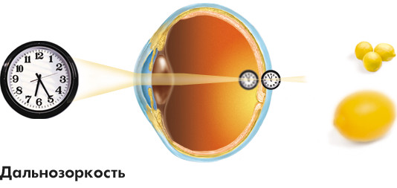
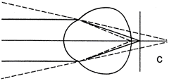
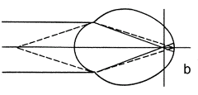
Зрение и оптическая система глаза.

Slide 17
Домашнее задание:стр.73-75 пересказ;зарисовать строение глаза на стр. 73

